Slide 1


Projet Dev / GeodAjust4 / SIG4
Hugo Lecompte, Benoit Messien, Della Casa Bruno et Bobillier Quentin 15 mars 2018

Slide 2
Sommaire
Projet
Démonstration de notre prototype
Géodésie
Conclusion

Slide 3
Projet
Développement d’un outils en ligne de transformation de coordonnées géodésiques Franco - Suisse
Collaboration entre ENSG et HEIG-VD
SIG
Géodésie

Slide 4
Démonstration de notre prototype
Notre maquette
Notre site internet actuel

Slide 5
Géodésie
Transformation Suisse
ETRS89

Slide 6
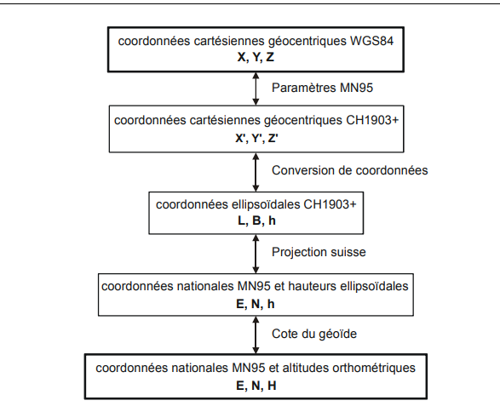
Géodésie
Planimétrie
Coordonnées géographique WGS84
10
WGS84 ~ ETRS89 = CHTRS95
dll de Swisstopo
1
2
9
3
8
4
7
5
6

Slide 7
Géodésie
Planimétrie
Coordonnées géographique WGS84
10
1 à 5 ok
6 à 10 compliqué
dll de Swisstopo
1
2
9
3
8
4
7
5
6

Slide 8
Géodésie
Planimétrie
Coordonnées géographique WGS84
10
1 à 5 ok
6 à 10 compliqué
dll de swisstopo pour passer de 6 à 10, puis redescendre
dll de Swisstopo
1
2
9
3
8
4
7
5
6

Slide 9
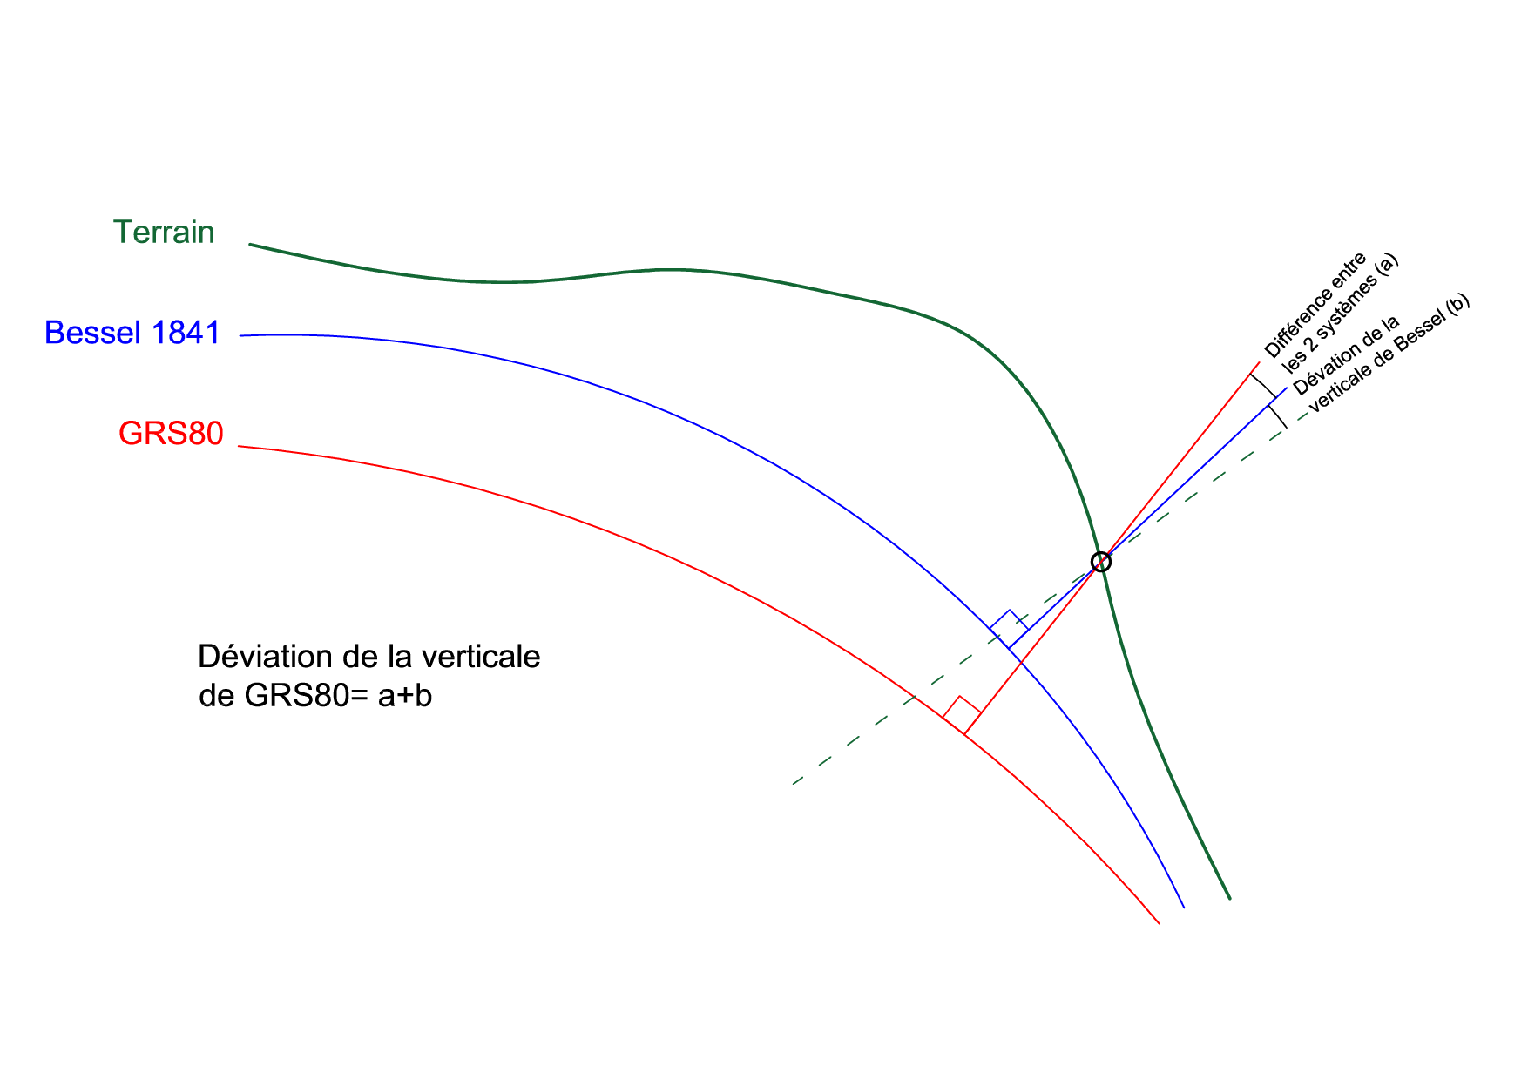
Géodésie
Déviation de la verticale

Slide 10
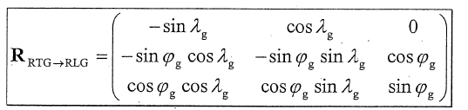
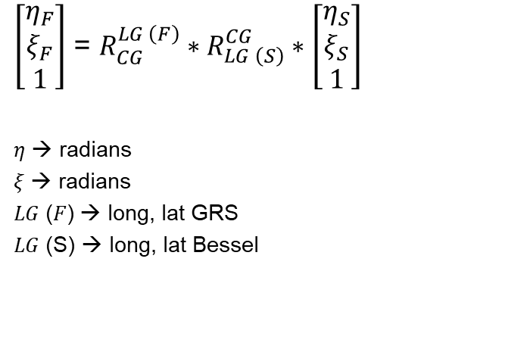
Géodésie
Déviation de la verticale
$\left[\begin{aligned}η_{F} \\ ξ_{F} \\ 1\end{aligned}\right]$ = $R_{CG}^{LG \left(F\right)}∗R_{LG \left(S\right)}^{CG}∗\left[\begin{aligned}η_{S} \\ ξ_{S} \\ 1\end{aligned}\right]$
𝜂 → radians
𝜉 → radians
𝐿𝐺 (𝐹) → long, lat GRS
𝐿𝐺 (S) → long, lat Bessel

Slide 11
Géodésie
Altimétrie
Système commun
« Grand rattachement Européen » (La Rochelle-Genève)
Vérification de la précision
NF02 – RAN 95 → dll

Slide 12
Merci de votre attention
Des questions?

